Slide 1
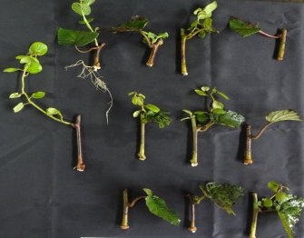
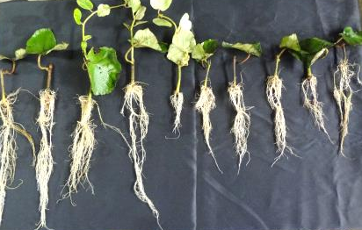
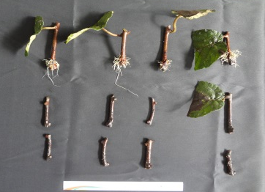
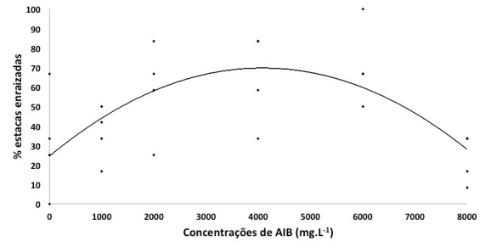
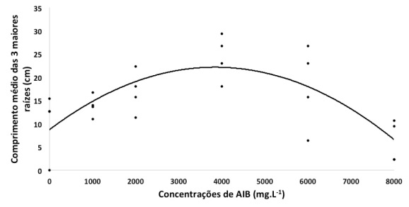
PROPAGAÇÃO VEGETATIVA DE KIWIZEIRO POR ESTAQUIA HERBÁCEA E USO DE AIB
Guasso L. Z. ¹, Marodin F. A.¹, Silveira S. V.², Souza P. V. D¹.
¹Universidade Federal do Rio Grande do Sul-Porto Alegre/RS. ²Embrapa Uva e Vinho-Bento Gonçalves/RS.
INTRODUÇÃO
Durante a década de 1990 houve uma expansão do cultivo de kiwizeiro, sobretudo nos municípios da Serra Gaúcha do Rio Grande do Sul. Além dos baixos custos de produção, o kiwi possui elevado potencial produtivo e alto preço de comercialização. Entretanto, a falta de informações sobre tecnologias de produção nas diversas fases do cultivo, como controle doenças, manejo fitotécnico, propagação e produção de mudas, causou nos últimos anos, a redução da área plantada.
Na cultura do kiwi no Brasil, é utilizada a propagação por enxertia, com porta-enxerto proveniente de sementes monoembriônicas oriundas da polinização cruzada. Este fator ocasiona a variabilidade genéticas dos porta-enxertos, trazendo uma série de malefícios à cultura. Já a estaquia apresenta as vantagens de ser um método rápido, de fácil execução e com produção de grande quantidade de mudas clonadas.
O enraizamento pode ser estimulado com a adição de auxinas, principalmente o Ácido Indolbutírico (AIB), que é o mais utilizado devido a sua estabilidade e efetividade na iniciação dos primórdios radiculares.
O objetivo deste trabalho foi avaliar o efeito de diferentes concentrações da auxina sintética AIB sobre o enraizamento de estacas herbáceas de kiwi cv. ‘Bruno’ coletadas na primavera.
MATERIAIS E MÉTODOS
O experimento foi conduzido na Faculdade de Agronomia da UFRGS, em Porto Alegre/RS, com material propagativo obtido de ramos herbáceos de kiwizeiro da cv. ‘Bruno’ oriundos de pomar da Estação Experimental Agronomia da UFRGS, em Eldorado do Sul/RS. Os ramos foram coletadas em novembro de 2016, no período da manhã, envoltos em jornal umedecido, acondicionados em sacos plásticos e transportados para o local de instalação do experimento.
As estacas foram confeccionadas deixando-se duas gemas, sendo mantida a metade de uma folha na gema superior, possuindo comprimento de 8 a 15 cm. Na parte superior da estaca foi realizado um corte em bisel, e na inferior transversal, onde foram aplicados as seguintes tratamentos, durante 7 segundos: água deionizada (Testemunha), 1.000 mg.L-1, 2.000 mg.L-1 , 4.000 mg. L-1, 6.000 mg.L-1 e 8.000 mg.L-1 de solução hidroalcoólica de AIB.
Posteriormente, as estacas foram plantadas em bandejas de poliestireno expandido (EPS) com 72 células, sendo utilizado como substrato casca de arroz carbonizada, e colocadas em ambiente com sistema de nebulização intermitente
Após 90 dias foram realizadas as avaliações de percentual de enraizamento e comprimento médio das 3 maiores raízes.
O delineamento experimental foi inteiramente ao acaso, utilizando-se quatro repetições de 12 estacas. Efetuou-se transformação dos dados de percentual de estacas enraizadas pelo arco seno da raiz quadrada de X/100.
(1)
RESULTADOS
(2)
(3)
FIGURA 1: Comparativo do efeito das concentrações de de 0 (1), 4.000 mg. L-1 (2) e 8.000 mg. L-1 (3) de Ácido Indolbutírico (AIB) no enraizamento de estacas herbáceas de kiwi cv. ‘Bruno’.
y = 30.35937930 + 0.00598835x
r2 =0.96932296
y = 9.72383093 + 0.00455810x
r2 =0.98070433
Gráfico 1: Efeito do Ácido Indolbutírico (AIB) no percentual de enraizamento de estacas herbáceas de kiwi cv. ‘Bruno’. UFRGS, Porto Alegre/RS, 2017.
Gráfico 2: Efeito do Ácido Indolbutírico (AIB) no comprimento médio das 3 maiores raízes (cm) de estacas herbáceas de kiwi cv. ‘Bruno’. UFRGS, Porto Alegre/RS, 2017.
Conclusão
As concentrações de AIB apresentaram um comportamento quadrático, ocorrendo um efeito estimulador do enraizamento até a dose de 6.000 mg.L-1, a partir do qual passam a ser prejudicial. A concentração de 4.000 mg.L-1 de AIB induz maior comprimento de raízes.
Referências:
FACHINELLO, J.C.; et al. Propagação de plantas frutíferas de clima temperado, Pelotas: UFPEL, 2005.178 p.
SILVEIRA, S. V. et al . Aspectos técnicos da cultura do quivi. Bento Goncalves: Embrapa Una e Vinho, 2012. 88p.
SOUZA, P. V. D.; MARODIN, G. A. B.; BARRADAS, C. I. N. Cultura do quivi. Porto Alegre: Cinco Continentes, 1996. 104 p.
Apoio:

